Slide 1
Rímske cisárstvo
Rozmach a pád rímskej ríše

Slide 2
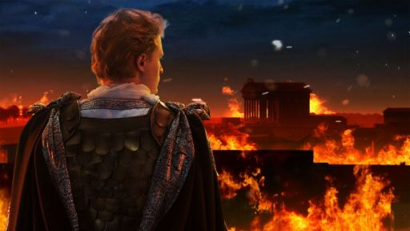
Octavius Augustus
- Vládol medzi rokmi 27 pred Kr. až 14 po Kr.
Jeho vláda znamená koniec republiky.
Odmietol titul diktátora, v skutočnosti bol však hlavou celého štátu.
Principát- prvý občan (princeps)
„Cisár je hlavou štátu a nikomu sa nezodpovedá!“
Obdobie rozmachu rímskej ríše
Caligula-vymenoval koňa za konzula
Nero – zapálil Rím.
začína úpadok Ríma ......

Slide 3
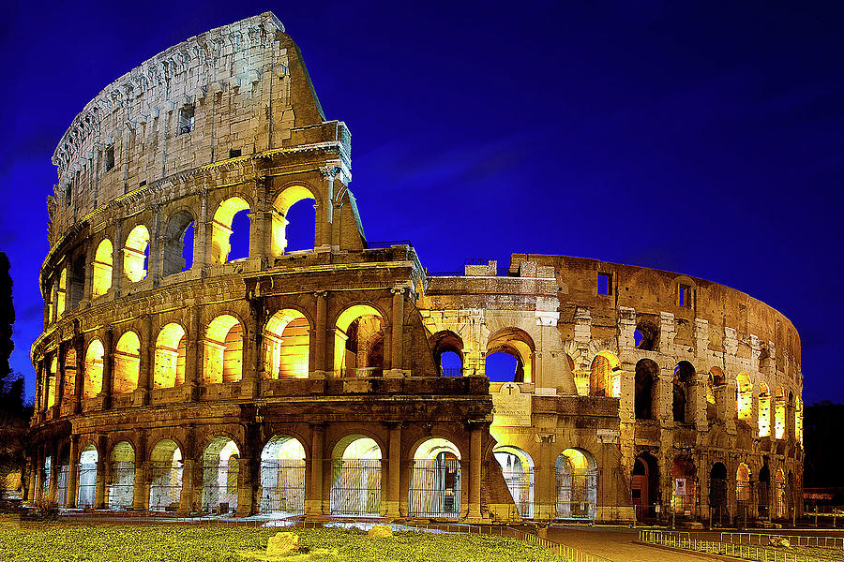
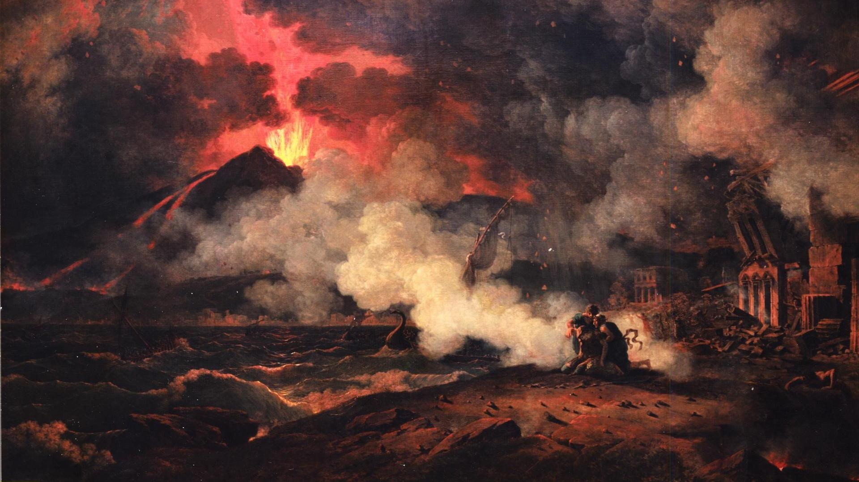
Vespasianovci – Vespasianus, Titus.
Nastúpili na trón po Nerovi v roku 69
Zastavil úpadok Ríma
70 – dobyl Jeruzalem, a územia, ktoré obývali Židia pripojil k Rímskej ríši.
79 – za vlády Tita vybuchla sopka Vezuv a zničila mesto Pompeje.

Slide 4
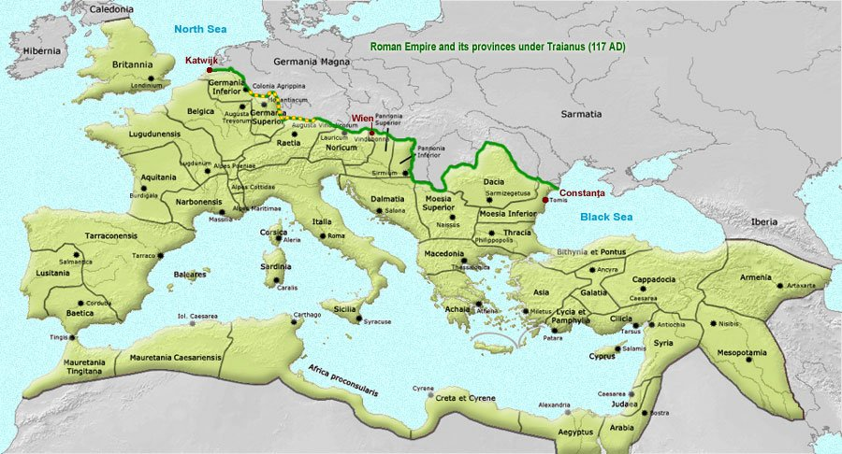
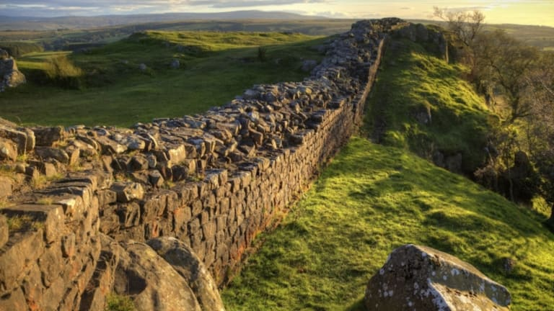
Adoptívni cisári
Každý z nich si adoptoval budúceho cisára.
Rímska ríša dosiahla najväčší územní rozmach.
Traján ( 98 – 117)
Hadrián ( 117 – 138) – Limes romanus (opevnená hranica)
Antonius Pius ( 138 – 161) – neviedol žiadnu vojnu

Slide 5
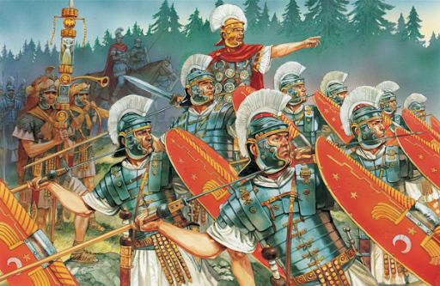
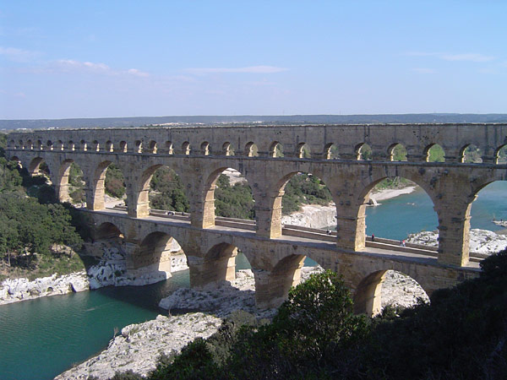
Rímske légie
Pretoriánska garda
Légia = rímska vojenská jednotka.
Vynikajúca výzbroj, dobrý výcvik a stratégia.
Aj cudzinci (po 25 rokoch občianstvo)
Rýchly presun umožňovala kvalitná cestná sieť.
Pretoriánska garda – chránila cisára a hlavné mesto.
Špeciálne zbory – lukostrelci,jazdci, obsluha katapultov.
Stavali sa aj iné stavby – mosty, akvadukty.
Rímske cesty dnes
akvadukt

Slide 6
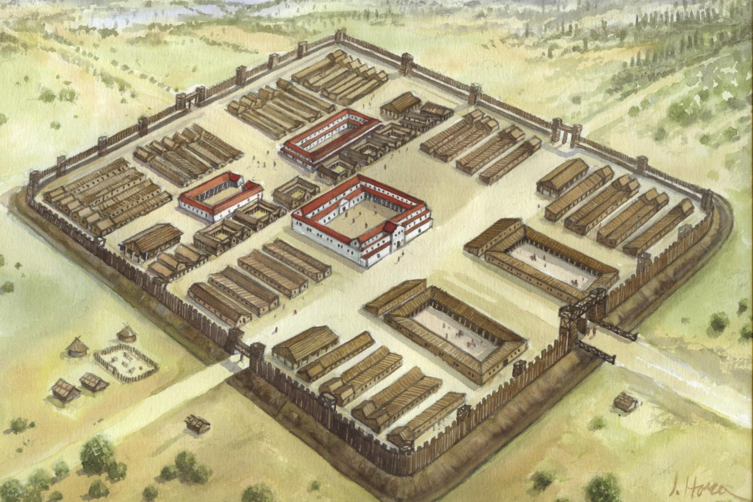
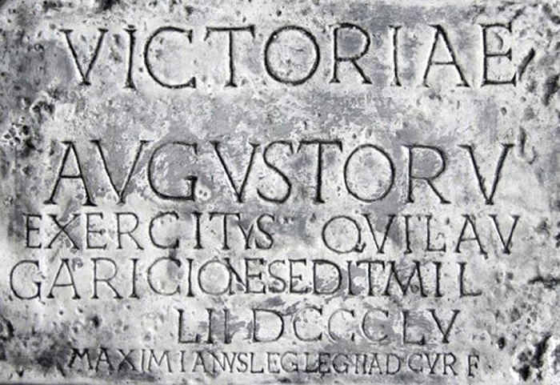
Limes romanus a rímske tábory
Rímsky tábor
Tábor mal 4 brány.
Nemocnica, kúpele, svätyňa, sklady.
Najznámejšie tábory : Vindobona, Aquincum, Carnuntum...
Na Slovensku : Laugaricio (Trenčín), Gerulata, Kelementia.
Macus Aurelius – Filozof na tróne (161 – 180)
Pri brehoh rieky Hron napísal svoje filozofické dielo.
Boje proti Markomanom a Kvádom.
Nápis na trenčianskej skale.
Legenda o zázračnom daždi.
Nápis na trenčianskej skale

Slide 7
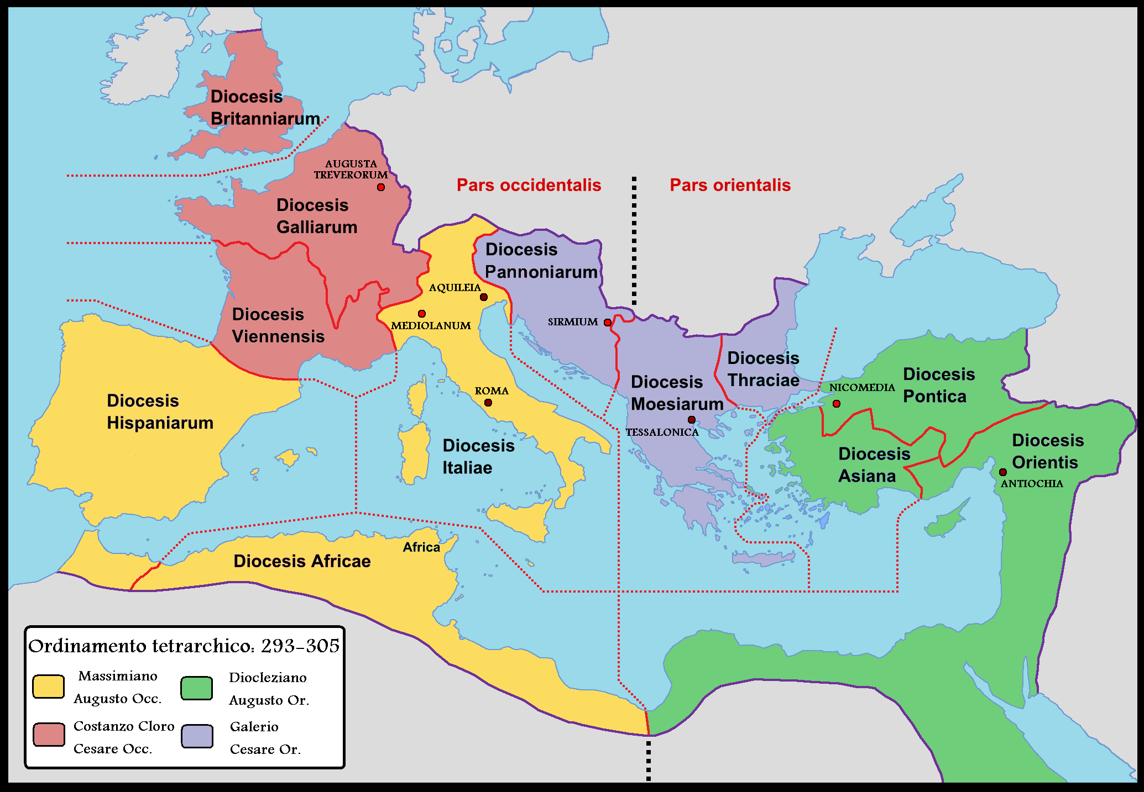
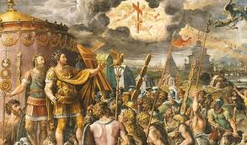
Dioklecián a Konštantín Veľký
tetrarchia
Dioklecián sa nechal titulovať ako Pán a Boh.
Tetrarchia- vládu rozdelil medzi štyroch panovníkov.
Vypukli medzi nimi rozbroje a víťazne vyšiel Konštantín Veľký.
Nové hlavné mesto Konštantínopol.
313 – Milánsky edikt (nariadenie)– zrovnoprávnil kresťanstvo s ostatnými náboženstvami.
Zjavenie kríža počas bitky

Slide 8
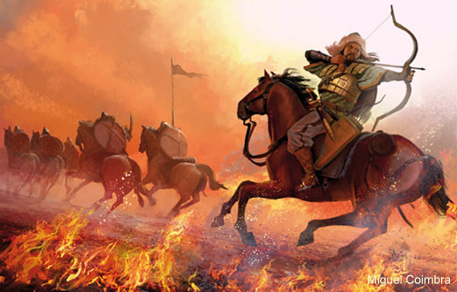
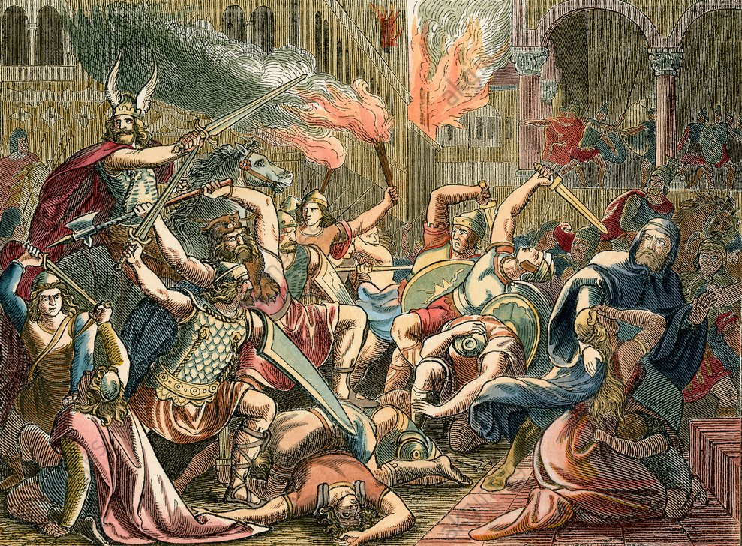
Sťahovanie národov
375- začali na rímsku hranicu útočiť Huni a rôzne germánske kmene.
395 – cisár Teodosius rozdelil ríšu na dve časti.
Západorímska ríša a Východorímska (Byzantská) ríša.
Huni
Germáni dobyli a vypálili Rím.

Slide 9
Západorímska ríša
Východorímska (Byzantská) ríša.
späť

Slide 10
späť

Slide 11
späť

Slide 12
späť

Slide 13
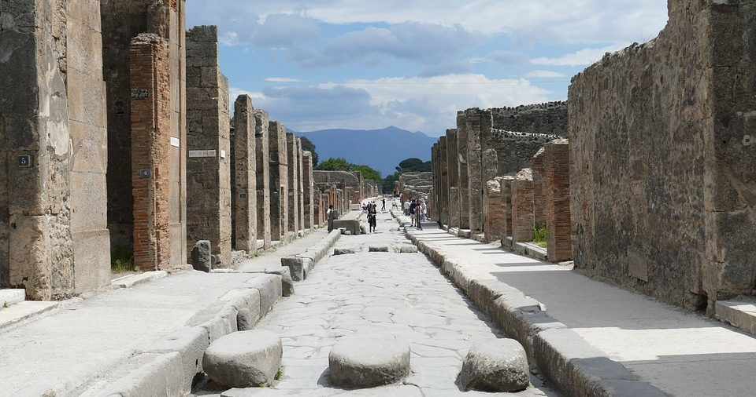
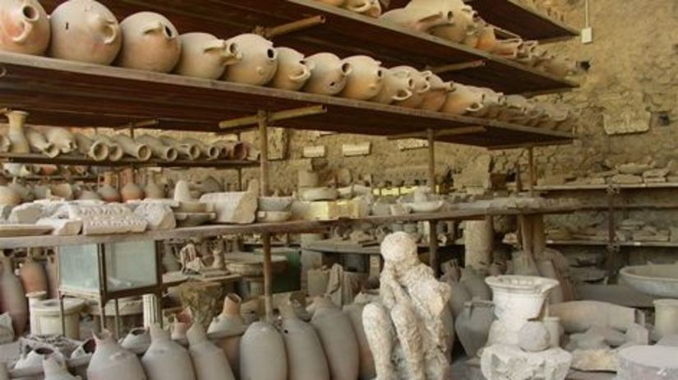
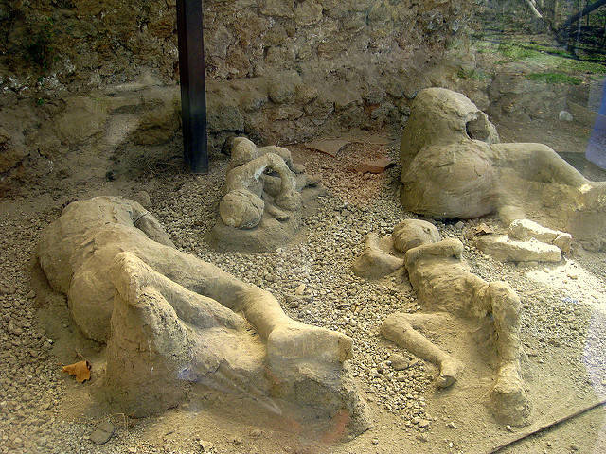
Pompeje dnes
späť

Slide 14
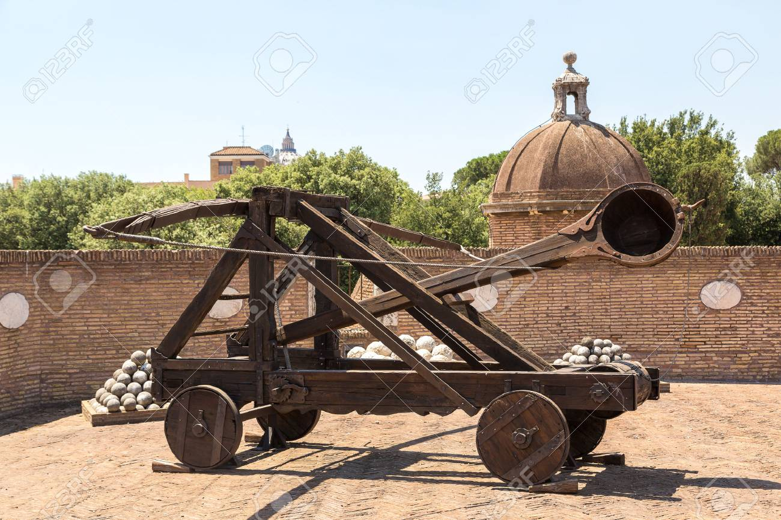
Katapult

